Slide 1

INSTRUMENTE DIGITALE
PENTRU INCLUZIUNE
FACILITATORI:
Morozovschi Valentina
Șoltoianu Elena

Slide 2
Obiective de învățare
PARTICIPANȚII VOR FI CAPABILI:
Să cunoască instrumente digitale utile în procesul de predare-evaluare, ținând cont de caracteristicile elevilor cu dificultăți de învățare, întârziere/dizabilitate intelectuală/ dificultăți severe de învățare, tulburări afective și de comportament.
Să exerseze un instrument digital util în procesul de predare-evaluare pentru elevii cu dificultăți de învățare, întârziere/dizabilitate intelectuală/dificultăți severe de învățare, tulburări afective și de comportament.
Să cunoască strategii de lucru în procesul de predare-evaluare cu elevii cu dificultăți de învățare, întârziere/dizabilitate intelectuală/dificultăți severe de învățare, tulburări afective și de comportament.

Slide 3
PARABOLA „Școala animalelor” (I)
Într-o zi, animalele s-au hotărât să facă ceva pentru a rezolva problemele lumii moderne. Au organizat alegeri şi un urs, un bursuc şi un castor au fost desemnați membri ai Comisiei de învățământ. Un arici a fost angajat ca profesor. Programul consta în alergare, cățărare şi zbor si, pentru a înlesni procesul de învățământ, s-a hotărât ca toate aceste discipline vor fi obligatorii.
Rața îi întrecea pe toți la înot, chiar şi pe profesor, dar era mediocră la zbor şi extrem de slabă la alergare. Era atât de slabă încât s-a hotărât să i se facă un program aparte: trebuia să alerge pe când ceilalți mergeau să înoate. Dar acest antrenament i-a stâlcit într-atât labele palmate încât ea abia a obținut nota de trecere la examenul de natație.
Veverița, care se cățăra mai bine decât oricine, avea întotdeauna nota cea mai bună la escaladare. Zborul, dimpotrivă, îi displăcea profund, căci cadrul didactic îi cerea să sară din vârful dealului, pe când ea prefera să-şi dea drumul din vârful copacilor. S-a obosit atât de mult încât, după o vreme, n-a mai obținut decât 8 la cățărare şi 6 la alergare.

Slide 4
PARABOLA „Școala animalelor” (II)
Vulturul era un încăpățânat adesea pedepsit. Îi eclipsa pe toți ceilalți când era vorba să se cațere în copaci, dar nu dorea să folosească decât propria sa metodă. S-a hotărât, prin urmare, să fie mutat într-o clasă de observație.
Iepurele era în primul rând campion la alergare, dar orele suplimentare pe care a fost obligat să le facă la piscine sfârşiră prin a-i provoca o depresie nervoasă. La sfârşitul anului, un țipar medaliat cu aur la natație şi care ştia să se cațere, să alerge şi chiar să zboare obținu media cea mai mare la toate disciplinele. El a fost desemnat să rostească discursul de sfârşit de an la distribuirea premiilor. Cârtița a refuzat să-şi înscrie copii la şcoală, deoarece consiliul de administrație al şcolii nu a vrut să recunoască săpatul în pământ ca disciplină de studiu. Aşadar, ea şi-a dus odraslele să facă ucenicie la un viezure.
Mai târziu, câinii de preerie s-au asociat cu câteva cârtiţe şi cu porcii mistreţi şi au înfiinţat o instituţie privată, cu numele de Institutul de Arte Pătrunzătoare în Profunzime pentru Săpătorii deosebit de Talentaţi.

Slide 5
Reflecții:
Ce sugerează mesajul acestei parabole?
Cum credeți de ce depinde succesul incluziunii?
Prin ce modalități putem asigura includerea tuturor elevilor în procesul educațional?

Slide 6
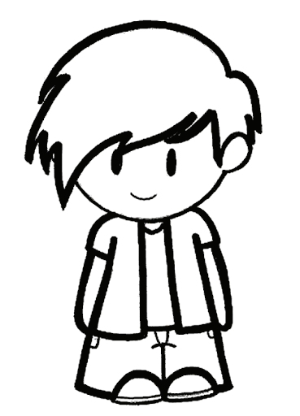
Elevii cu DIFICULTĂȚI DE ÎNVĂȚARE
prezintă întârzieri faţă de nivelul obişnuit al achiziţiilor şcolare, în raport cu programa şcolară.
dificultăţi de concentrare a atenţiei, pe o perioadă scurtă de timp
copilul întâmpină dificultăţi la formularea unui răspuns, este neîndemânatic
nu-şi poate controla impulsurile (pune mâna pe orice îi captează atenţia, întrerupe, nu are răbdare să-i vină rândul etc.)
probleme de organizare şi planificare, de ordonare a lucrurilor, sărirea unor etape
lentoarea proceselor intelectuale; deficite de motivaţie.
orientarea spaţio-temporală deficitară
are nemulțumiri de ordin general în legătură
cu școala
se plânge în mod constant că este prea greu
ceea ce i se cere să facă, repede se plictisește
dificultăţi legate de citit, scris, calculat
incapacitatea de a urmări indicaţiile orale, instrucţiunile care i se dau

Slide 7

Elevii cu Dizabilitate intelectuală/ dificultăți severe de învățare
dificultăţi în a înţelege vorbirea celor din jur
memorarea de scurtă durată,
folosirea conceptelor
și rezolvarea problemelor
vorbirea întârziată sau dificultăți de limbaj
Dificultăţi: atenţia, percepţia vizuală, procesarea limbajului sau coordonarea mişcărilor
performanță în mod scăzută la toate tipurile de activități intelectuale
incapacitatea de a face legătura dintre acțiuni și consecințe
dobândirea cu dificultate a unor deprinderi de autonomie personală, cum ar fi folosirea tualetei, îmbrăcatul sau hrănirea independentă
pot dezvolta și alte comportamente inadecvate, precum autostimularea sau automutilarea
tulburări de comportament,
cum ar fi crizele de isterie.
capacitate mai lentă de învăţare
dificultăţi - înţelege, interpreta, organiza şi/sau a-ţi aminti informaţii non-verbale, scris încet, neglijent, inversează litere şi numere, omite litere din cuvinte, copiază incorect etc.
înţelege cu greutate ideile, are un simţ al direcţiei slab dezvoltat, încurcă detalii, reacţii întârziate
el nu poate generaliza învățarea la situațiile noi cu care se confruntă

Slide 8
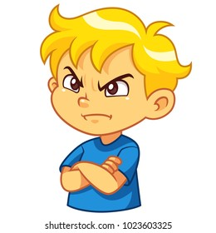
Elevii cu tulburări afective și de comportament
indiferenţă în realizarea sarcinilor şcolare,
pierderea interesului faţă de activităţi care odinioară erau plăcute, lipsa motivaţiei şcolare
întâmpină dificultăți de organizare și, în consecință, nevoia de ajutor pentru a-și organiza timpul
comportament provocator sau
inadecvat, refuzul de a se supune regulilor sau autorităţii
dificultăți de concentrare pe parcursul realizării unei sarcini, manifestă furie excesivă și ostilitate
dificultatea de a-și regla
comportamentul
furie excesivă şi ostilitate, iritabilitate
tendința de căutare a senzațiilor tari
trăirile exprimate verbal (sarcasm, înjurări, porecle) sau fizic (distrugerea diverselor bunuri, brutalitate, implicarea în încăierări, crize și izbucniri).
sfidează sau înfruntă părinții și provoacă profesorul, creează conflicte

Slide 9
Glosarul platformelor online recomandate în lucrul cu elevii cu necesități speciale
Necesitățile speciale ale elevilor | Platformele recomandate | Denumirea platformelor
Copii dotați Tulburări emoţionale şi de comportament | Platforme care permit un grad înalt de creativitate Platforme care oferă oportunități de crearea de conținut digital text, audio și video Platformele care dezvoltă gândirea critică | Glogster/Book Creator Flipsnack/ReadWriteThink Wakelet/Sutori Wix / Weebly / Google Sites PowToon/Blabberize iDROO Socrative/Padlet
Dificultăţi de învăţare Dizabilităţi fizice Întârziere/dizabilitate mintală Sindromul Down | Platforme care permit procesarea informației într-o formă simplificată și accesibilă Platforme care combină conținut digital text, audio și video | Book Creator Biteable/Voki Voicethread Flipgrid/AWWAPP Kahoot

Slide 10
Glosarul platformelor online recomandate în lucrul cu elevii cu necesități speciale
Tulburări de limbaj Dizabilitate de văz | Platforme care permit înregistrarea audio și video | Screencastify Loom Vocaroo / Voice Spice
Deficienţe de auz | Platforme care permit procesarea textului într-o formă vizibilă și accesibilă, cu elemente grafice și de organizare în pagină care să respecte balanța dintre imagini și text | Piktochart Canva Biteable Animaker LearningApps WordWall Jamboard

Slide 11
Tipuri de platforme organizate conform funcției de predare-învățare-evaluare
TABLE INTERACTIVE | AWWAPP ZOOM WHITEBOARD IDROO JAMBOARD OPENBOARD MIRO GYNSY
PLATFORME CARE PERMIT CREAREA DE CĂRȚI DIGITALE | BOOK CREATOR FLIPSNACK BOOKEMON STORY JUMPER ISSUU CALAMEO WRITEREADER

Slide 12
Tipuri de platforme organizate conform funcției de predare-învățare-evaluare
PLATFORME PENTRU CREAREA CONȚINUTURILOR GRAFICE CARE INTEGREAZĂ TEXT, FOTOGRAFII ȘI IMAGINI | PIKTOCHART CANVA CRELLO FOTOJET BEAM
PLATFORME PENTRU CREAREA SITE-URILOR SIMPLE | GOOGLE SITES WEEBLY WIX
PLATFORME PENTRU CREAREA PORTOFOLIILOR ȘI POSTERELOR DIGITALE INTERACTIVE | GENIALLY WAKELET SUTORI THINKGLINK GLOGSTER COGGLE

Slide 13
Tipuri de platforme organizate conform funcției de predare-învățare-evaluare
PLATFORME PENTRU CREAREA DE ANIMAȚII ȘI BENZI DESENATE | ANIMAKER BITEABLE POWTOON BLABBERIZE GENIALLY ANIMOTO MAILCHAMP KIZOA MAKECOMIXBELIEFS RENDERFOREST

Slide 14
Tipuri de platforme organizate conform funcției de predare-învățare-evaluare
PLATFORME DE EVALUARE | SOCRATIVE KAHOOT PROPROFS GOOGLE FORMS PLICKERS QUIZALIZE QUIZZIZ TRIVENTY FORMATIVE LIVEWORKSHEETS TESTMOZ ASQ.RO

Slide 15
Tipuri de platforme organizate conform funcției de predare-învățare-evaluare
PLATFORME PENTRU CREAREA ACTIVITĂȚILOR INTERACTIVE ȘI JOCURILOR | LEARNING APPS KAHOOT QUIZ WHIZZER WORDWALL PURPOSE GAMES JEOPARDY LABS CLASSTIME EDPUZZLE WOOCLAP GYNSY
AVIZIERE ȘI PANOURI INFORMATIVE DIGITALE | PADLET LINO PINSIDE TRELLO

Slide 16
Tipuri de platforme organizate conform funcției de predare-învățare-evaluare
PLATFROME PENTRU DEZVOLTAREA VORBIRII | VOCAROO VOICE SPICE BLABBERIZE
PLATFROME PENTRU FEEDBACK INSTANTANEU | MENTIMETER POLLS EVERYWHERE WOOCLAP KAHOOT ANSWER GARDEN TRICIDER IDEABOARDZ

Slide 17
STUDII DE CAZ
Studiul de caz nr. 1
Nichita este elev în clasa a IX-a. Are performanțe scăzute la învățătură, persistă lipsa motivației și dezinteres față de toate disciplinele școlare, lipsa de concentrare, este pasiv în timpul lecțiilor. Memoria este de scurtă durată, uită repede, întâmpină dificultăți în realizarea sarcinilor. Slabă capacitate de concentrare; incapacitate de a urmări indicaţiile orale; face constant greşeli ortografice. Copilul are nevoie de suport și ghidare din partea adultului pentru a-i explica sarcina într-un limbaj accesibil.

Slide 18
Soluții digitale
(studiul de caz nr.1)
În procesul de predare, cadrele didactic ar putea utiliza instrumente web care prezintă informația într-o formă simplificată, cu foarte puțin text și accent pe imagini și cuvinte cheie.
În procesul de învățare, elevul va fi încurajat să utilizeze instrumente web de autocorectare, cum ar fi Grammarly sau Dex online.
Prezentările PPT ar putea fi înlocuite cu prezentări create cu Biteable, Canva sau Animaker.
Se va acorda o atenție deosebită materialelor de predare în format video, cum ar fi animațiile simple, care vor înlocui materialele lungi de tip text.
Tema pentru acasă va fi îndeplinită cu ajutorul unor platforme simple, care utilizează doar audio sau doar imagini cu foarte puțin text, cum ar fi Story Jumper și Book Creator.

Slide 19
STUDII DE CAZ
Studiul de caz nr. 2
Daniela are 12 ani și învață în clasa a VI-a. Deține grad de dizabilitate, determinat de Consiliul Național pentru Determinarea Dizabilității și Capacității de Muncă, grad sever, diagnosticul medical: dizabilitate intelectuală. Fetița obosește repede, are dificultăți de citit, scris și calculat. Refuză să se implice în activitățile de învățare. Prezintă dificultăți de concentrare și stabilitate a atenției voluntare. Memoria este de scurtă durată. Vocabularul este sărac, exprimare greoaie, cu dificultate poate exprima un mesaj coerent oral, cât și scris. Are lacune mari în cunoștințe, fără inițiativă, necesită suport și ghidare din partea adultului. Are dificultăţi continue de comunicare şi interacţiune care o împiedică în dezvoltarea unor relaţii sociale echilibrate şi formează obstacole în procesul învăţării. Mod defectuos de a ţine creionul/pixul în mână; caligrafie mediocră, inversează literele sau cuvintele, orientare confuză în spaţiu şi timp.

Slide 20
Soluții digitale
(studiul de caz nr.2)
În procesul de predare, cadrele didactice ar putea utiliza instrumente web care prezintă informația într-o formă foarte simplă și atractivă.
Deosebit de utile ar putea fi cărțile digitale simple, cu un număr limutat de pagini, create cu Book Creator sau Bookemon.
În procesul de învățare, elevul va fi încurajat să utilizeze instrumente web care utilizează doar audio sau doar imagini cu foarte puțin text, cum ar fi avatarele Voki și Blabberize, sau site-urile de înregistrare a vocii: Vocaroo și Voice Spice.
Prezentările PPT ar putea fi înlocuite cu prezentări dinamice, scurte, cu accent pe imagini și foarte puțin text, create cu PowToon sau Animaker.
Se va acorda o atenție deosebită materialelor de predare în format video, cum ar fi animațiile simple, care vor înlocui materialele lungi de tip text.

Slide 21
STUDII DE CAZ
Studiul de caz nr. 3
Ion este elev în clasa a VIII-a. Este gălăgios, face pe șmecherul/bufonul la ore. Copilul are probleme de comportament la școală (nu-și face temele, nu este atent la ore, se poartă urât cu profesorii și colegii, provoacă conflicte la nivel de clasă). Încalcă regulile școlare, refuză să se implice în realizarea sarcinilor. Este pasiv în procesul de învățare, nu acordă întrebări de clarificare dacă nu cunoaște, prezintă un interes scăzut pentru învățare. În activitățile online refuză să conecteze camera, la observații reacționează agresiv. Vorbește neîntrebat, este încăpăținat și lipsit de sensibilitate, este leneș și necooperant.

Slide 22
Soluții digitale
(studiul de caz nr.3)
În procesul de predare, cadrele didactice ar putea utiliza instrumente web care prezintă informația într-o formă foarte atractivă și jucăușă, pentru a-i atrage atenția și a-i prezenta informația într-o formă degajată și captivantă.
În procesul de învățare, elevul va fi încurajat să utilizeze instrumente web care îi vor dezvolta creativitatea și îl vor ține antrenat în procesul de creare – animații cu Biteable și PowToon, benzi desenate Make Comics Beliefs, jocuri interactive Word Wall sau Quizziz.
Prezentările PPT ar putea fi înlocuite cu jocuri interactive create cu ajutorul Quizalize sau LearningApps.
Elevul poate fi antrenat în cât mai multe activități care au la bază jocul de rol și dezvoltă creativitatea, cum ar fi Quiz Whizzer sau Kahoot.

Slide 23

STRATEGII DE PREDARE PENTRU elevii cu DIFICULTĂȚI DE ÎNVĂȚARE
formularea instrucțiunilor clar, scurt și
folosite în mod frecvent
simplificarea/reducerea materialelor scrise
oferirea suportului necesar (scheme, algoritm,
grafice, cuvinte-cheie, plan de idei),
organizarea clasei pe centre de învăţare
implicarea elevului în sarcini mai scurte și oferirea recompenselor
diferențierea sarcinilor în baza performanțelor
din perspectiva obiectivelor, conținuturilor și
metodelor procesului didactic
oferirea feedback-ului constructiv,
recompensând și evidențiind succesul cât de mic al elevului.
diversificarea formelor de învățare
promovarea interacţiunilor sociale

Slide 24
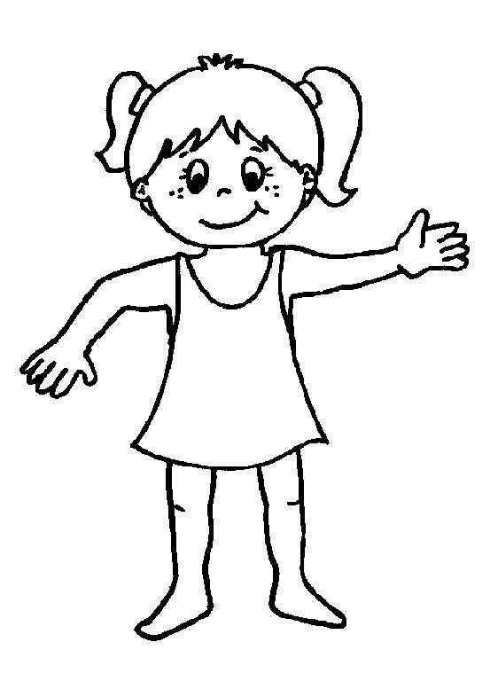
STRATEGII DE PREDARE pentru elevii cu dizabilitate intelectuală
nevoia de repetare și exersare continuă a celor învățate
imbolduri
reducerea numărului de obiecte din anturaj care ar putea sustrage atenţia în procesul de învăţare
răspunsuri scurte, adevărat/fals, teste cu mai multe variante de răspuns, sarcini de subliniere, bifare, încercuire etc.
stabilirea contactului vizual cu elevul
timp suplimentar pentru a răspunde la întrebări
structurarea sarcinii și activității de învățare în pași mici, oferirea unei indicaţii clare
contacte sociale
simplificarea vocabularului
folosirea orarului vizual, indiciile vizuale, imagini,
pictograme, demonstrațiile
instrucţiuni atât oral, cât şi în scris
folosirea suporturilor concrete (obiecte, imagini)

Slide 25

STRATEGII DE PREDARE PENTRU elevii cu TULBURĂRI DE COMPORTAMENT
observarea şi înregistrarea momentului în care un elev se comportă într-un fel sau altul
autocontrolul asupra stărilor impulsive,
apropierea fizică faţă de elevi
identificarea şi valorificarea permanentă a punctelor forte şi a elementelor pozitive pe care le au elevii
analizarea cauzelor comportamentului
comunicarea nonverbală
evitarea confruntărilor şi a atitudinilor de autoritate exagerată
ascultarea activă
politeţea şi respectul faţă de elevi, explicarea clară a aşteptărilor
discuția cu membrii familiei
corectitudinea, promptitudinea,
fermitatea în rezolvarea problemelor
organizarea unui mediu de învăţare liniştit prin reducerea amplificatorilor vizuali şi auditivi
stabilirea unui set de reguli ale clasei
abordare comună cu alte cadre didactice

Slide 26
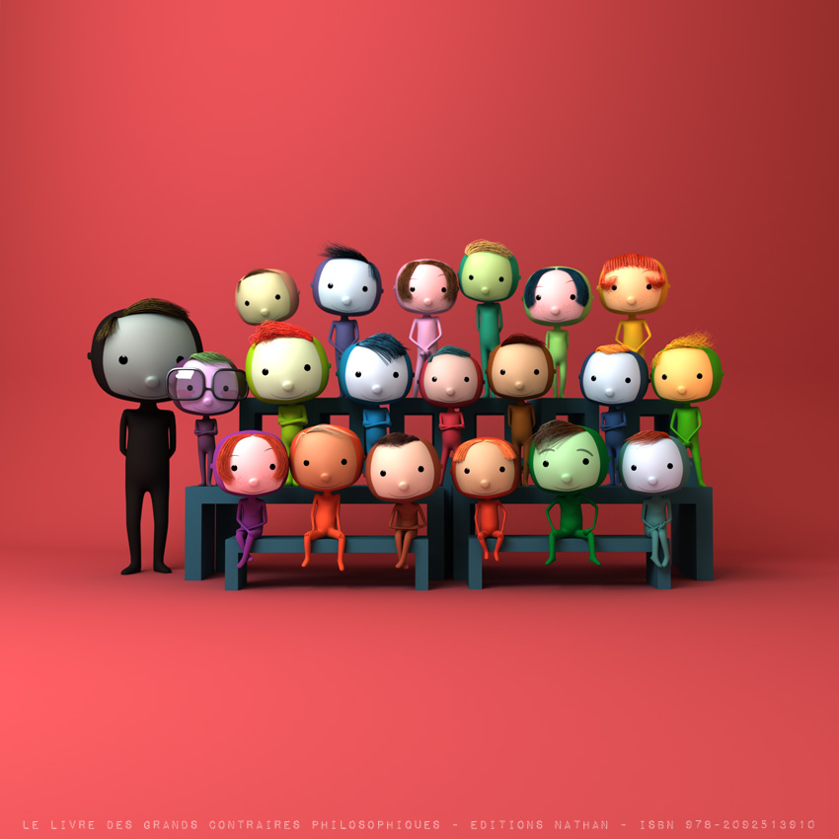
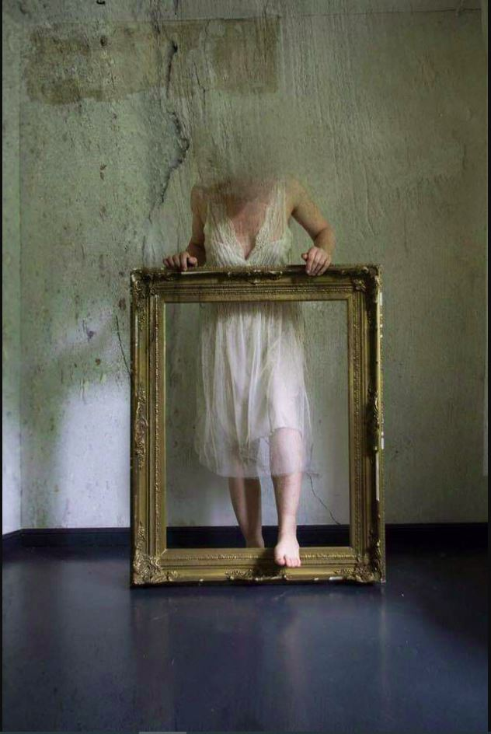
Rugăciunea seninătăţii
Doamne,
dă-mi seninătatea de a înţelege şi a accepta ceea ce nu se poate schimba,
dă-mi curajul şi puterea să schimb ceea ce pot,
şi dă-mi înţelepciunea de a deosebi ceea ce se poate schimba
şi stă în puterea mea, de ceea ce nu se poate schimba
şi nu e în puterea mea să intervin în vreun fel. Amin!
Reinhold Niebuhr

Slide 27
Resurse bibliografice
https://alem.aice.md/resources/resurse-membri-aise/
https://alem.aice.md/resources/
http://red.prodidactica.md/
https://rosioru.ro/2020/07/13/peste-100-de-instrumente-online-utile-in-educatie/

Slide 28
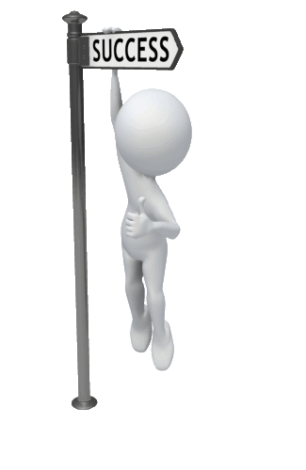

Întrebări, opinii, comentarii
VĂ MULŢUMIM!

